Slide 1
Образовательная система «Школа 2100»
ПЕРВЫЙ ШАГ ИЗ МОРЯ НА СУШУ
Презентацию подготовила Елфимова Анастасия Геннадьевна, учитель начальных классов МАОУ «Средняя общеобразовательная школа №18»,
г. Сыктывкара, республики Коми

Slide 2
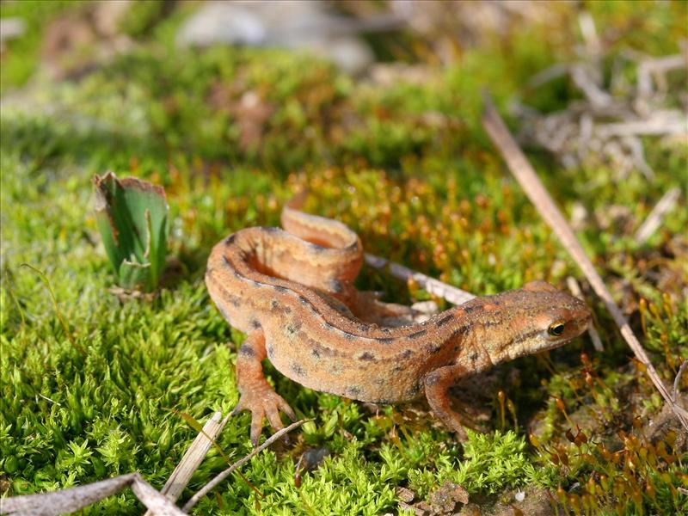
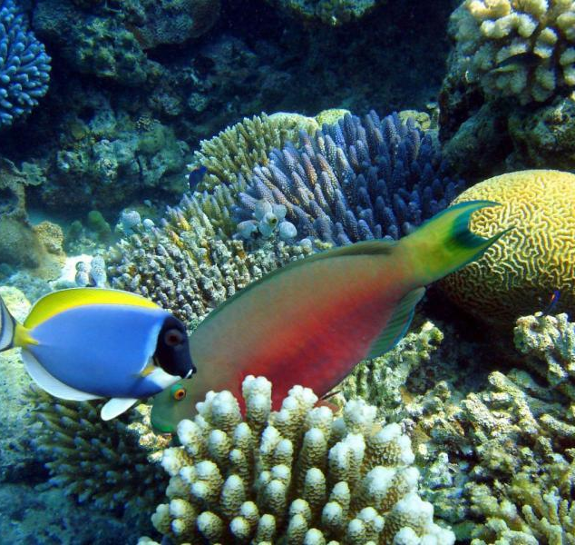
ЦЕЛИ УРОКА:
познакомиться с особенностями строения и образом жизни рыб и земноводных;
- уметь перечислять особенности рыб и земноводных;
Уметь объяснять и доказывать необходимость бережного отношения к живым организмам.

Slide 3
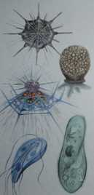
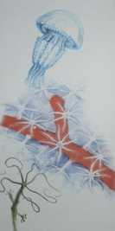
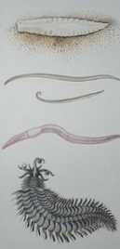
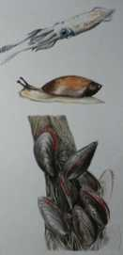
ЖИВОТНЫЕ МАЛЕНЬКИЕ И БОЛЬШИЕ
Одноклеточные | Многоклеточные
простейшие
кишечнополостные
черви
моллюски
Какую большую группу животных мы не назвали?

Slide 4
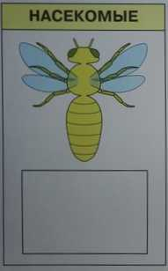
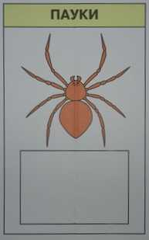
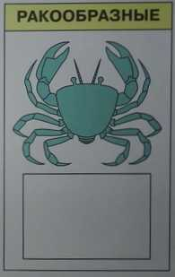
МАЛЕНЬКИЕ РЫЦАРИ
насекомые
пауки
ракообразные
6 ног
8 ног
10 ног

Slide 5
Моллюски
Кишечнополостные
Членистоногие
?
Простейшие
Животные

Slide 6
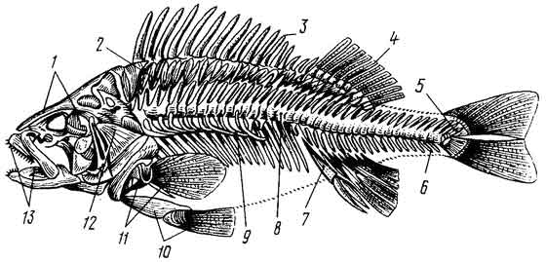
В ЧЁМ ПРЕИМУЩЕСТВА ВНУТРЕННЕГО
СКЕЛЕТА?

Slide 7
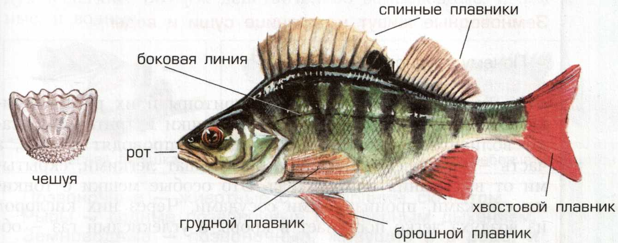
КАКИЕ ОСОБЕННОСТИ СТРОЕНИЯ ПОМОГАЮТ ЖИТЬ В ВОДЕ?

Slide 8
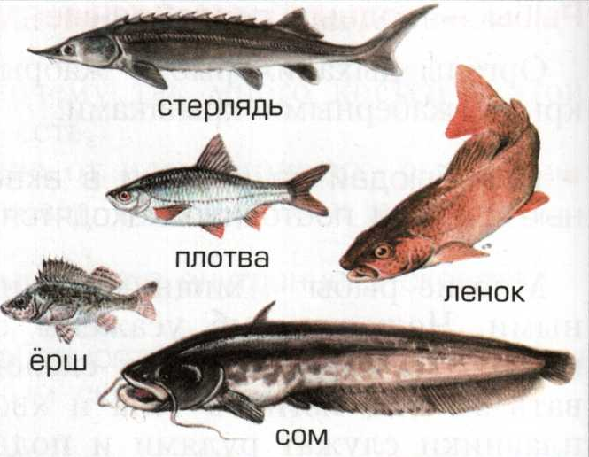
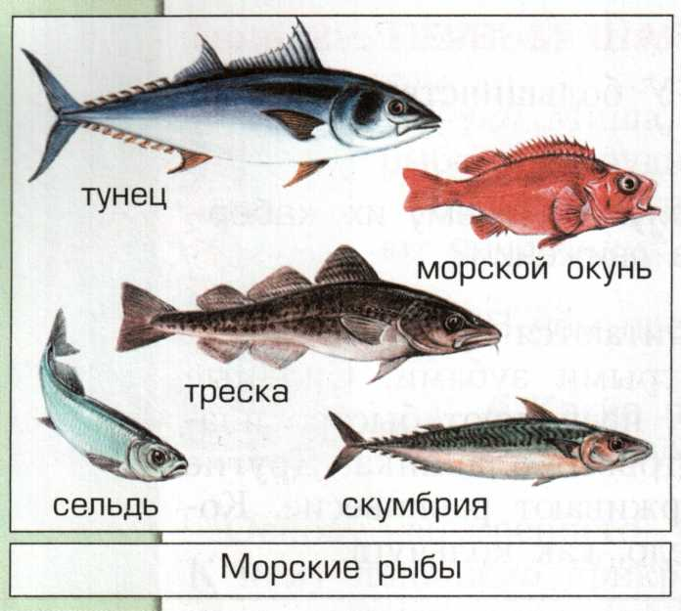
НА КАКИЕ ДВЕ ГРУППЫ ДЕЛЯТСЯ
ВСЕ РЫБЫ?
Пресноводные рыбы
Морские рыбы

Slide 9
КАК РЫБЫ ПРИСПОСОБЛЕНЫ
К ЖИЗНИ В ВОДЕ?
КАК ЗЕМНОВОДНЫЕ ОСВОИЛИ СУШУ?
ЗЕМНОВОДНЫЕ
земн-
-вод-

Slide 10
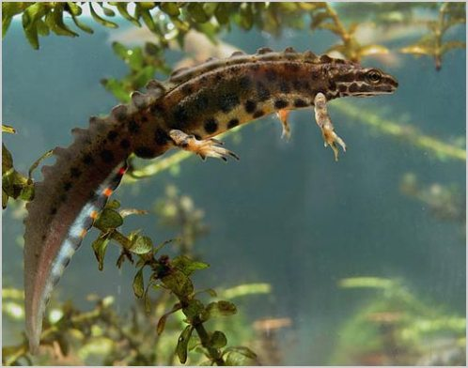
ЗЕМНОВОДНЫЕ ИЛИ АМФИБИИ
Амфибии – двоякоживущие (греч.)
Земноводные живут на границе суши и воды

Slide 11
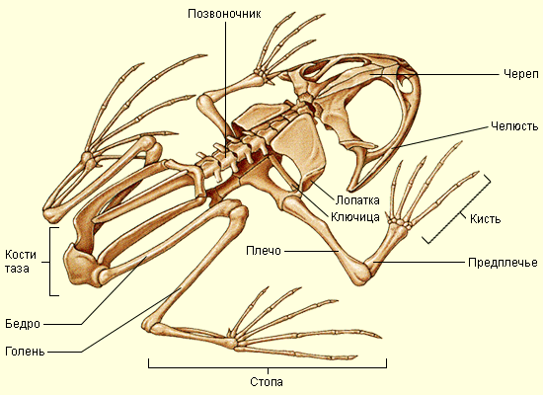
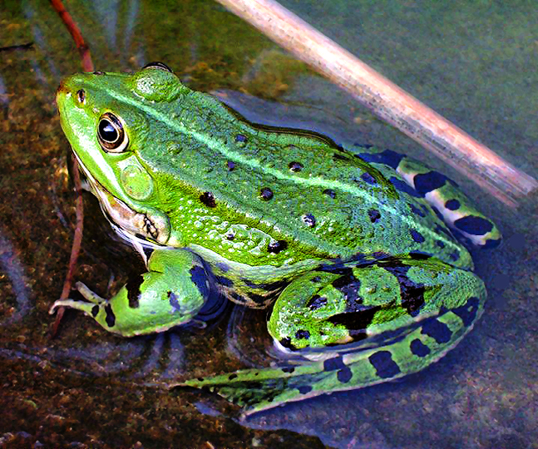
СКЕЛЕТ ЛЯГУШКИ

Slide 12
САМООЦЕНКА ВЫПОЛНЕННОГО
ЗАДАНИЯ
Самооценка (диалог с учеником):
1. Что нужно было сделать?
2. Удалось ли сделать?
3. Все правильно или есть недочеты?
4. Сделал сам или с чьей-то помощью?
5. Как мы отличаем «5», «4», «3»?
6. Какую поставишь себе отметку?

Slide 13
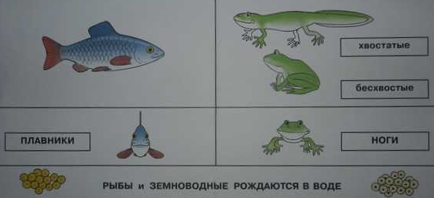
ПЕРВЫЙ ШАГ ИЗ МОРЯ НА СУШУ
рыбы
земноводные
хвостатые
бесхвостые
плавники
ноги
Рыбы и земноводные рождаются в воде

Slide 14
Моллюски
Кишечнополостные
Членистоногие
Простейшие
Животные
Позвоночные

Slide 15
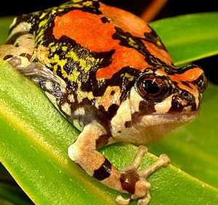
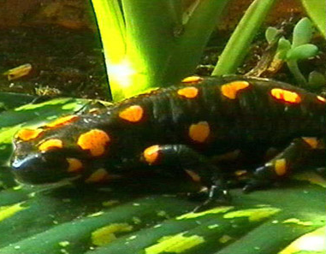
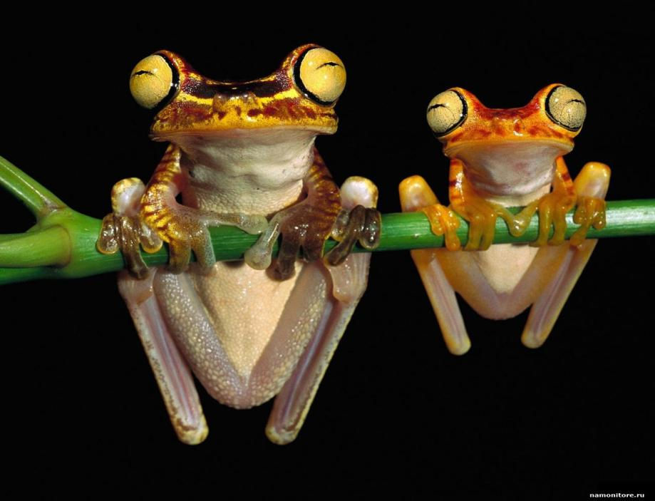
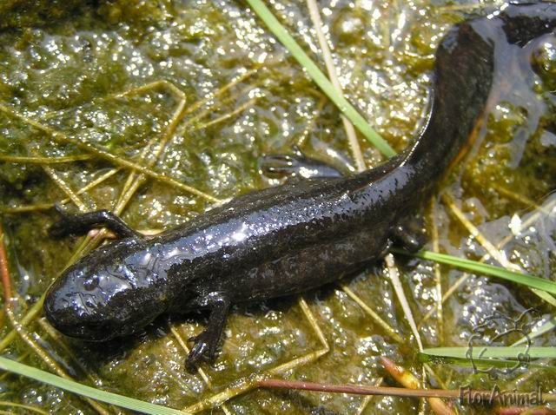
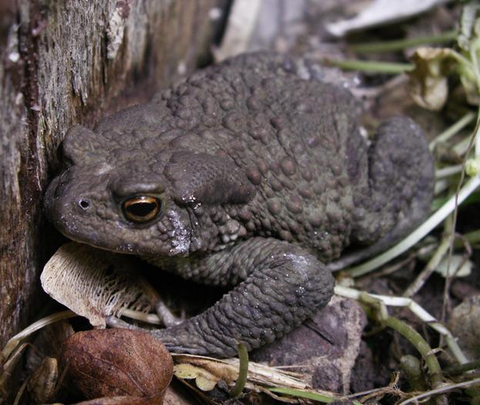
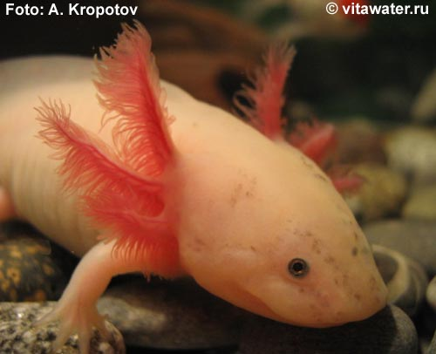
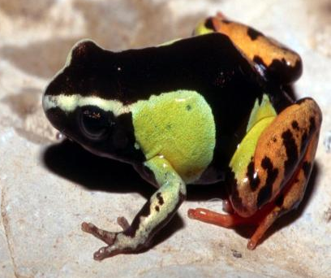

Slide 16
ИСТОЧНИКИ
В презентации использован фотоматериал из поисковой системы Яндекс, а так же материал учебника «Окружающий мир» 3 класс,
«Обитатели Земли».
Авторы: А.А.Вахрушев, Д.Д.Данилов, О.В.Бурский, А.С.Раутиан.
Образовательная система «Школа 2100».

